Slide 1
LOCKFREE - Data structures

Slide 2
개요
프로젝트 목적
LockFree 자료구조 소개
주요 이슈
Spinlock, SRWLock 성능 비교

Slide 3
프로젝트 목적
멀티 스레드 환경에서 발생하는 실제 문제를 재현
해결방법을 검증하여 안정적인 동작 보장
다른 동기화 방식과의 성능 비교 및 고찰

Slide 4
LOCKFREE STACK 구현 원리
v
void Push(T data)
{
Node* newNode = m_pMemoryPool->Alloc();
newNode->data = InputData;
do{
Node* t = m_pTopNode;
newNode->pNextNode = t;
}while(CAS(&m_pTopNode, newNode, t) != t);
}
newNode
topNode
t =
LockFree Push

Slide 5
LOCKFREE STACK 구현 원리
v
void Pop(T& data)
{
do{
Node* t = m_pTopNode;
Node* newTopNode = t->m_pNextNode;
}while(CAS(&m_pTopNode, newTopNode , t) != t);
m_pMemoryPool->Free(t);
}
topNode
t =
newTop =
LockFree Pop

Slide 6
LOCKFREE qUEUE 구현 원리
v
void Enqueue(T data)
{
Node* newNode = m_pMemoryPool->Alloc();
localTail = m_pTail;
if(CAS(m_pTail->next, newNode, nullptr) == nullptr)
{
CAS(m_pTail, newNode, localTail);
}
}
tail
nullptr
newNode
LockFree Enqueue
tail

Slide 7
LOCKFREE QUEUE 구현 원리
v
void Dequeue(T& data)
{
localHead = m_pHead;
newHead = localHead->next;
if(CAS(m_pHead, newHead,localHead) == localHead)
{
data = localHead->data;
m_pMemoryPool->Free(localHead);
}
}
head
nullptr
head
head->next
LockFree Dequeue

Slide 8
주요 이슈
ABA
2. Page Decommit
3. 2nd CAS Fail
4. Order Reversal
5. Shared Pool

Slide 9
aba

Slide 10
Aba 원인 및 해결방법
topNode
v
원인
메모리는 제한적이기 때문에 재활용 가능성 있음
CAS로 멤버 변수가 가리키는 노드 재활용 구분 못함
1
Th 1 :
LocalTop - 1
NextTop - 2
1
Real :
LocalTop - 1
NextTop - 4
v
해결 방법
멤버 변수가 가리키는 노드가 재활용 된것을 알 수 있게 함.
Double CAS, Tagging
2
4
3
5
2
Heap

Slide 11
Aba 재현
스레드 제어
메모리 풀
큐 방식

Slide 12
PAGE DECOMMIT

Slide 13
PAGE DECOMMIT 원인 및 해결방법
topNode
v
원인
힙이 반납한 노드가 있던 페이지를 Decommit 시킴.
메모리 관리 주체를 힙으로 변경함.
1
Th 1 :
LocalTop - 1
NextTop - 2
v
해결 방법
메모리 관리 주체를 내가 함.
메모리 풀 사용
2
3
1
Heap

Slide 14
PAGE DECOMMIT 재현
스레드 제어
VIRTUAL ALLOC
노드 배열

Slide 15
2nd cas fail

Slide 16
2nd cas fail 원인 및 해결방법
v
원인
Tail이 가리키는 next 멤버변수가 nullptr인지가 중요하지 tail이 실제 큐 tail임은 보장하지 않음.
1
2
3
nullptr
tail
Th : 1
LocalTail : 3
v
해결 방법
2nd CAS 실패 결과 보정. Tail 밀어주기
newNode
4
5
6
3
nullptr
tail
tail
newNode

Slide 17
Order reversal

Slide 18
Order reversal 원인 및 해결방법
v
원인
Tail이 가리키는 next 멤버변수가 nullptr인지가 중요하지 tail이 실제 큐 tail임은 보장하지 않음.
1
2
3
nullptr
tail
Th : 1
LocalTail : 3
v
해결 방법
Next를 nullptr이 아닌 특정값으로 초기화
(1st CAS 후 next를 nullptr로 변경)
newNode
1001
nullptr
4
5
6
nullptr
newNode
(1000)
nullptr
tail
3
nullptr

Slide 19
Shared pool

Slide 20
Shared pool 원인 및 해결방법
v
원인
Tail이 가리키는 next 멤버변수가 nullptr인지가 중요하지 tail이 실제 기존 큐 tail임은 보장하지 않음.
1
2
3
nullptr
tail
Th : 1
LocalTail : 3
v
<LFQ 1>
해결 방법
1st CAS 비교시 next == nullptr + node ID = Q ID
newNode
nullptr
3
<공용 노드 풀>
4
5
nullptr
nullptr
3
newNode
nullptr
tail
tail
<LFQ 2>

Slide 21
성능 비교
테스트 환경 및 목적
성능 비교 결과
분석 및 결론

Slide 22
테스트 환경 및 목적​
목적 : 스레드 수 변화에 따라 SpinLock, SRWLock, LockFree 성능 차이 비교
방법 : 10분동안 스레드 마다 Push / Pop 성공 후 카운팅을 통한 성능 비교
테스트 환경
측정 지표
Window 10
Ryzen5 5600x(6코어 12스레드)
16GB RAM
동일 스택 자료구조
Push ,Pop 성공 카운트
임계 영역 진입 시간
Context Switches / sec
CPU Usage
Interlock Count

Slide 23
성능 비교 결과
단일 스레드
SRWLock = SpinLock > LockFree
스레드 3개
SRWLock > LockFree > SpinLock
스레드 16개
SRWLock > LockFree > SpinLock

Slide 24
분석 및 결론
 | SRWLock | SpinLock | LockFree
Thread Count | 25,476,490,501 | 25,589,938,990 | 22,346,230,414
Process CPU Total Usage (%) | 8.38 | 8.39 | 8.39
Process CPU User Usage (%) | 8.33 | 8.34 | 8.34
Process CPU Kernel Usage (%) | 0.05 | 0.05 | 0.05
Process Context Switches ( cnt /sec) | 5.01 | 2.15 | 2.53
단일 스레드에서는 경합 발생 없음으로 SpinLock = SRWLock
CAS > InterlockExchange에 의한 LockFree 성능 감소

Slide 25
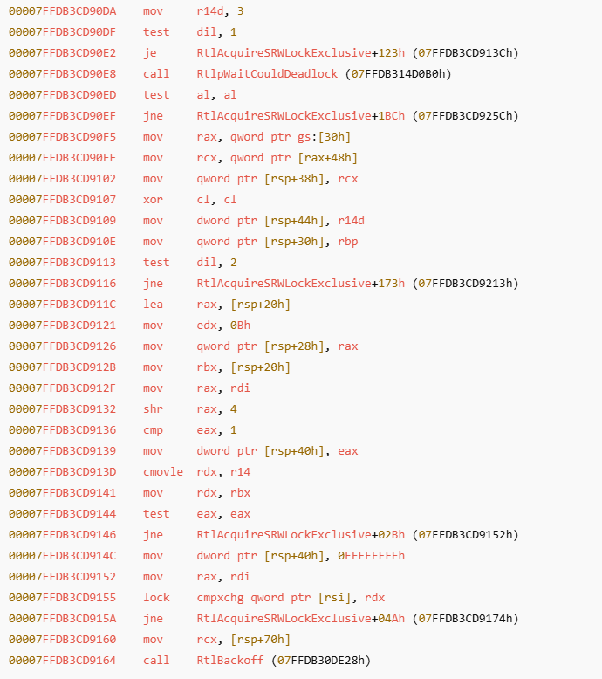
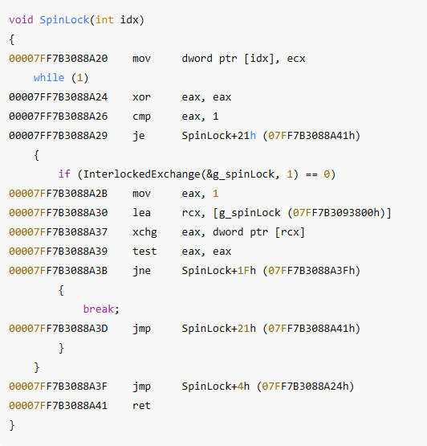
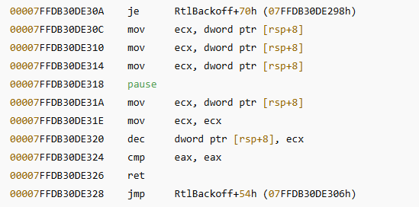
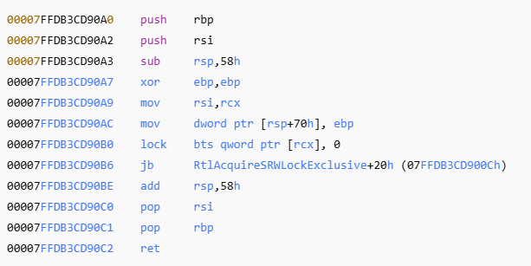
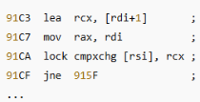
분석 및 결론
 | SRWLock | SpinLock | LockFree
Thread Count ( 분리 전) | 19,776,245,124 | 2,631,708,160 | 2,659,933,145
Thread Count ( 분리 후) | X | 2,795,043,412 | X
Process CPU Total Usage (%) | 25.04 | 25.06 | 25.06
Process CPU User Usage (%) | 24.98 | 25.00 | 25.00
Process CPU Kernel Usage (%) | 0.06 | 0.06 | 0.06
Process Context Switches ( cnt /sec) | 32.03 | 29.37 | 28.33
Interlock Try Total Count | X | 21,986,291,111 | 6,271,727,052
Interlock Success Ratio(%) | X | 9.82 | 73.29
Interlock Failed Ratio(%) | X | 90.17 | 26.70
RDTSC ( tick / loop ) | 350.75 | 2171.40 | X
스레드 3개 일 때 SRLock > LockFree > SpinLock
SRWLock과 busy-wait 동기화 방식의 차이 : 경합 발생 시 단위 시간당 lock 시행 횟수, 명령어 부하
SpinLock vs LockFree 차이 : 노드 생성 및 초기화 병렬 처리, interlock 명령어 부하 차이, interlock 명령어 시행 횟수 차이
Notes:
Srwlock과 spinlock은 단위 시간당 lock 시행 횟수가 다름. Spinlock은 계속 뺑뺑이 돌면서 lock을 많이 시행하고 srwlock은 상대적으로 적음. 중간에 backoff등의 수행과정이 있기 때문임.
Spinlock과 lockfree의 차이는 노드 생성 및 초기화 병렬 처리로 인해 lockfree가 좀 더 좋음.
개당 명령어 부하 자체는 lockfree가 더 있기 때문에 spinlock이 상대적으로 좋음.
그리고 명령어 실행 횟수는 spinlock이 훨씬 많아서 이로 인해 캐시 라인 잠그는 비용 같은 것이 스핀락이 높기 때문에 lockfree가 좋음.
Interlock total 횟수 차이가 저렇게 차이나는 이유는 spinlock은 경합 실패하면 다시 interlock을 거니 counting이 높을 수 밖에 없고 lockfree는 cas 실패하면 바로 cas하는게 아니라 사전 작업을 하고 나서 cas를 하기 때문에 상대적으로 작음.
실패율도 보면 spinlock은 interlock 실패하면 바로 다시 interlock을 걸어버림. 물론 push, pop 1번만 하니 그렇게 오래 걸리지는 않으나 그래도 interlock 실패하고 다시 interlock 걸면 실패할 확률이 높음.
그리고 이때 interlock 성공률을 보면 spinlock이 9% 정도이고 lockfree는 74%임. Spinlock 자체가 경합이 상당히 많이 발생하고 있다는 의미임.
Interlock 시행 횟수로 인한 부하가 있지만 명령어 자체 부하는 lockfree가 큼. 이게 서로 상쇄되면서 성능이 비슷해진 것으로 보임.
Srwlock과 lockfree는 그래도 lockfree도 busy-wait하게 cas하는 구조임. 그래서 lock 명령어 시행 횟수 자체도 srwlock보다 lockfree가 많을 것으로 보임.
어셈블리를보면 spinlock은 lock 실패하면 jmp하고 값 다시 가져와서 다시 lock검. 반면 srwlock은 lock bts로 소유권 확인 한번하고 실패하면 바로 lock거는게 아니라 뭔가 작업을 쭉 하다가 rdi에 소유권 있다는 1을 저장하고 rdx에는 뭔가 플래그 설정한 값을 저장함. Lock cmpxchg를 통해 rsi가 가리키는 실제 srwlock 값과 rax에 저장된 1을 비교해서 같으면 rdx로 rsi가 가리키는 srwlock값을 바꾸는 것임. 이건 소유권 확보하는게 아니라 내가 바라보던 srwlock값이 같은지를 확인하는 것임. 그래서 같았으면 call backoff를 하는 것이고
다르면 어디론가 점프하는 것임.
그리고 backoff 처리하고 나면 어디로 튀어나가는데 거기서는 lock cmpxchg [rsi], rcx로 여기서 소유권 확보 작업을 함.

Slide 26
분석 및 결론
 | SRWLock | SpinLock | LockFree
Thread Count (분리 전) | 12,108,320,327 | 464,494,023 | 2,018,193,425
Thread Count (분리 후) | X | 716,903,745 | X
Process CPU Total Usage (%) | 99.38 | 99.45 | 99.38
Process CPU User Usage (%) | 99.18 | 99.27 | 99.19
Process CPU Kernel Usage (%) | 0.20 | 0.18 | 0.19
Process Context Switches ( cnt /sec) | 2488.83 | 1960.63 | 1989.76
Interlock Try Total Count | X | 42,981,774,386 | 17,095,861,561
Interlock Success Ratio(%) | X | 1.18 | 20.75
Interlock Failed Ratio(%) | X | 98.82 | 79.25
성능 차이 : SRWLock > LockFree > SpinLock
SRWLock 성능 높은 이유 : busy-wait과 당연히 단위 시간당 interlock 개수 차이, 멀티 스레드 환경에서 interlock 자체 병목
SpinLock < LockFree 이유 : interlock 병목 차이
Notes:
Srwlock이 성능 높은 이유를 보면 우선 srwlock도 이 환경에서 스레드들이 block되는게 아님. Cpu 사용률을 보면 대부분 유저모드가 다 먹고 있음. 유저모드에서 돌다가 lock을 획득해서 처리하는 것으로 보임.
그러면 다른 동기화 방식과 차이 나는 이유가 이전에도 말했듯이 단위 시간당 interlock 개수 차이가 있을 것이고 멀티 스레드에서 interlock 자체에 대한 병목이 있음. 이게 무슨 말이냐면 여러 스레드가 논리 코어에 붙어서
Interlock 작업을 동시에 수행한다고 했을 때 한 스레드가 캐시라인 잠궈서 값을 바꿀때 까지 다른 코어에 붙은 스레드는 running 상태에서 계속 기달려야 함.
이런 현상은 interlock 실패하면 다시 interlock을 수행하는 spinlock에서 제일 두드러질 것이고 lockfree는 cas를 실패하도 다시 사전 작업을 하기 때문에 spinlock보다는 덜할 것임. Srwlock은 어셈블리 보듯이 중간에 backoff과정도 있어서 lock이 드문드문 일어남.
그래서 srwlock이 제일 성능이 높고 lockfree가 좋은게 interlock 횟수 자체는 spinlock이 많지만 interlock과 cas의 비용차이까지 고려하면 락프리가 더 우위에 있었고 멀티 스레드에서 interlock 자체 병목도 spinlock이 lockfree 보다 심함.

Slide 27
감사합니다.

